Slide 1



3
EM LỚN LÊN TỪNG NGÀY
Bài
8
Cầu thủ dự bị
Luyện tập

Slide 2






Mục tiêu
Phát triển vốn từ chỉ sự vật (dụng cụ thể thao), tên các trò chơi dân gian.
Đặt được câu nêu hoạt động.
Bản quyền : FB Đặng Nhật Linh- https://www.facebook.com/nhat.linh.3557440
Notes:
Thầy cô gõ mục tiêu theo bài giảng của mình vào ô text

Slide 3

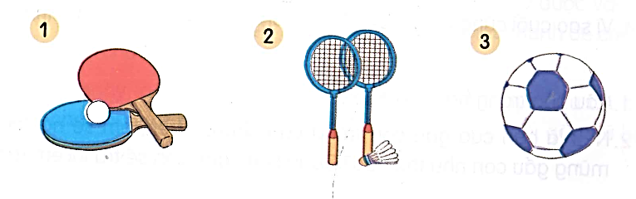
1
Nêu tên các dụng cụ thể thao.
vợt bóng bàn
quả bóng bàn
vợt cầu lông
quả cầu lông
quả bóng đá

Slide 4

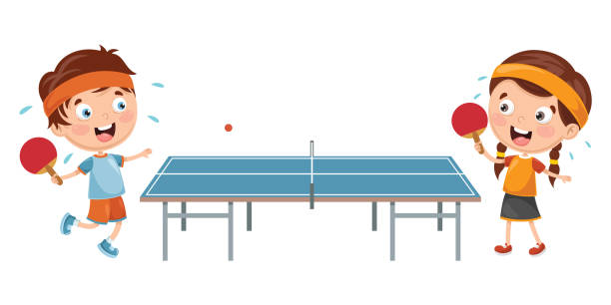
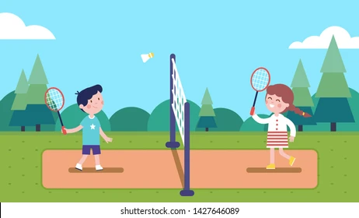
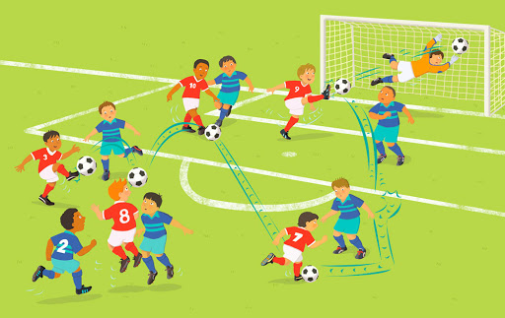
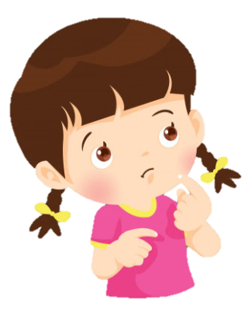
Môn bóng bàn
?
Bạn biết gì về ba môn thể thao này?
Môn cầu lông
Môn bóng đá
Notes:
GV có thể cho HS thi tìm hiểu về 3 môn thể thao trên.

Slide 5

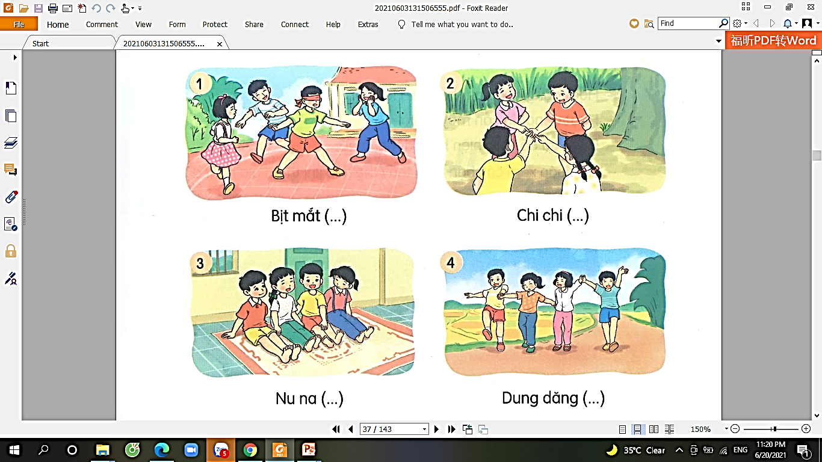


2
Dựa vào tranh và gợi ý dưới tranh, nêu tên các trò chơi dân gian.
Bịt mắt bắt dê
Chi chi chành chành
Bịt mắt (…)
Chi chi (…)
Nu na (…)
Dung dăng (…)
Nu na nu nống
Dung dăng dung dẻ

Slide 6
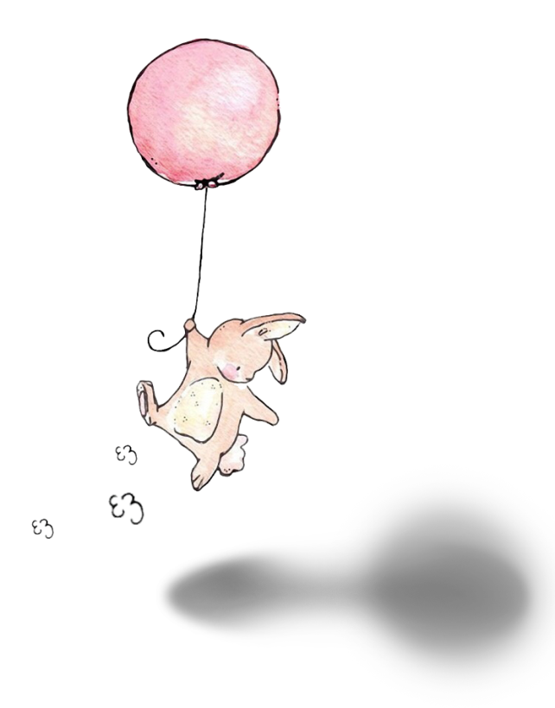
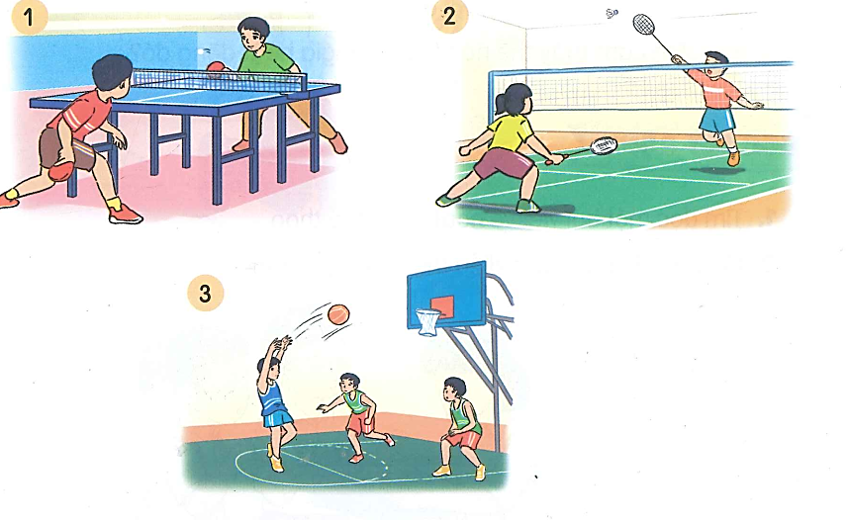


3
Đặt câu về hoạt động trong mỗi tranh.
M: Hai bạn chơi bóng bàn.

Slide 7




CỦNG CỐ – ÔN TẬP

Slide 8


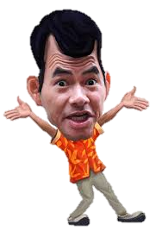

Hướng dẫn
Bắt đầu
Notes:
GV kích vào ô Hướng dẫn để đến với cách chơi
GV kích vào ô Bắt đầu để đến với các câu hỏi

Slide 9



Cách chơi
Trò chơi gồm hai đội, mỗi đội 3 thành viên. Nhiệm vụ của mỗi đội là đoán tên các trò chơi theo tranh.
Hai đội sẽ bấm chuông để giành quyền trả lời. Mỗi câu trả lời đúng được 10 điểm. Nếu trả lời sai, cơ hội trả lời giành cho đội còn lại.
Kết thúc trò chơi, đội nào giành được nhiều điểm hơn đội đó giành chiến thắng.
Notes:
GV kcihs vào mũi tên để về slide đầu trò chơi

Slide 10
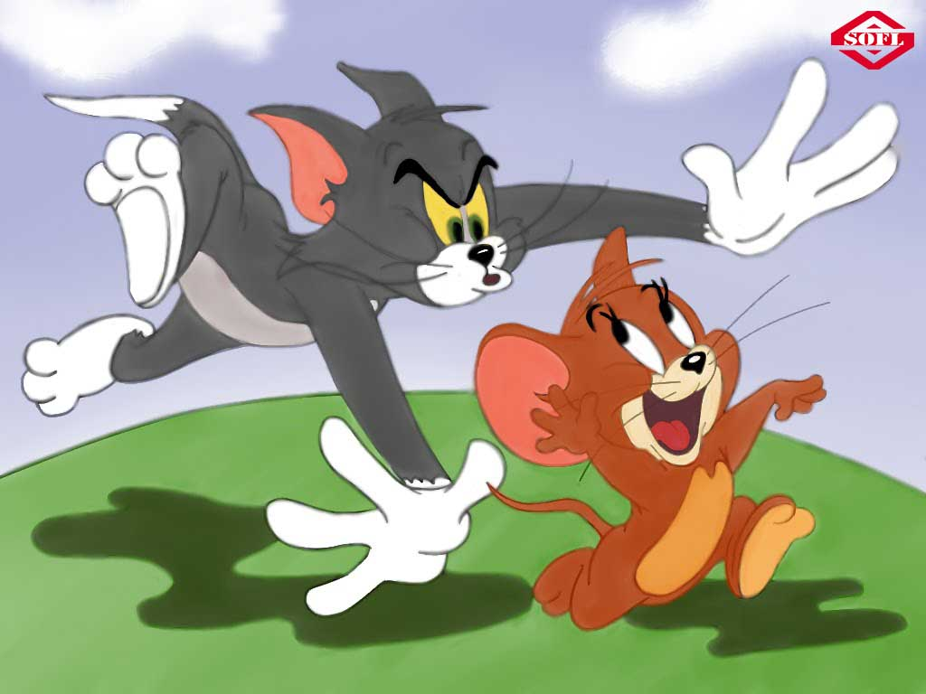

Câu hỏi: Đây là trò chơi nào?
Đáp án: Mèo đuổi chuột

Slide 11


Câu hỏi: Đây là trò chơi nào?
+
Đáp án: Trốn tìm

Slide 12

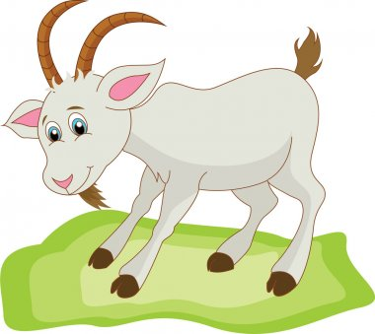
Câu hỏi: Đây là trò chơi nào?
+
Đáp án: Bịt mắt bắt dê

Slide 13
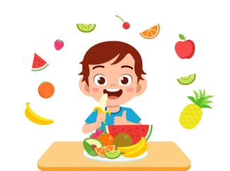
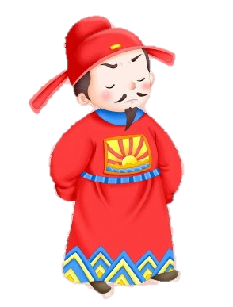

Câu hỏi: Đây là trò chơi nào?
+
+
Đáp án: Ô ăn quan

Slide 14

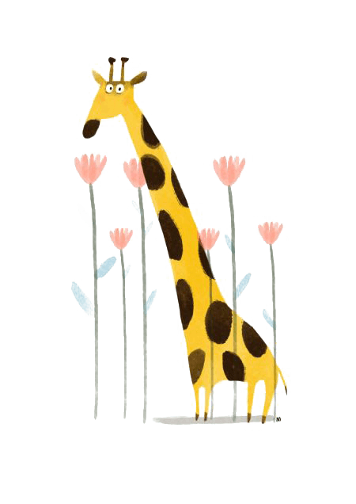
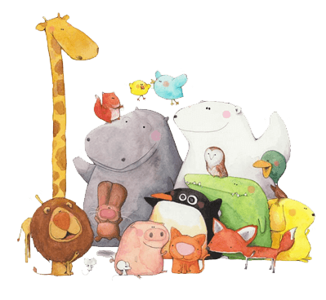

Tạm biệt và hẹn gặp lại
các con vào những tiết học sau!

